Slide 1
Container DDBB Market (1)
Arquitectura
del proyecto
(Firebase)
- Configuración User
- Lista de Favs
- Lista de Recientes
BB.DD. NoSQL
(MongoDB)
(Ktor) App
WeWiza
Cliente - Front
Guardamos
Recogemos
GET
Página web
Servicio API (python)
JSON
JSON
Scrapping
(Cada X tiempo)
Container API Market (1)
POST
GET
POST
Container DDBB Market (2)
BB.DD. NoSQL
(MongoDB)
Preprocesamiento de datos (python)
API
Guardamos
Recogemos
GET
Server- Container Back
POST
Página web
Servicio API (python)
JSON
Scrapping
(Cada X tiempo)
Container API Market (2)

Slide 2
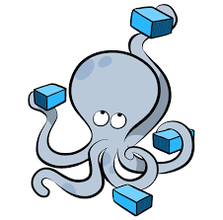
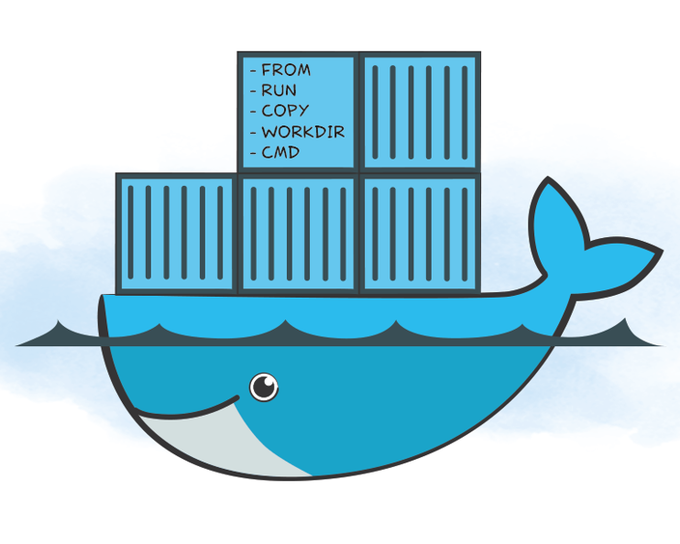
Contenedores
Docker-Compose
Container-API
Container-DDBB
Docker-File
Container-APP

